Slide 1
Exempeluppgifter från NP i Fysik
Provbanken FyA 2005

Slide 2
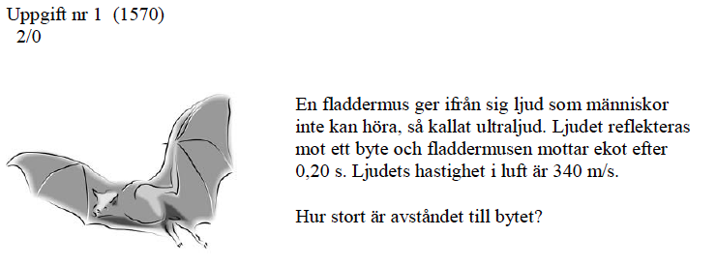
CI xx

Slide 3
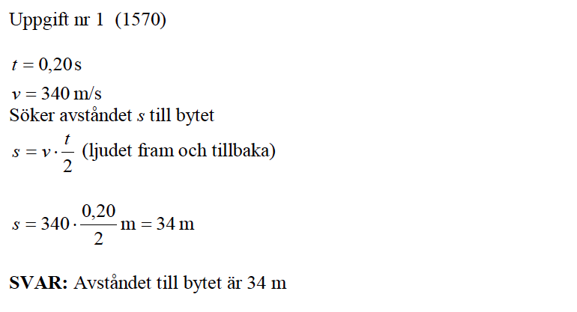
Lösningsförslag

Slide 4
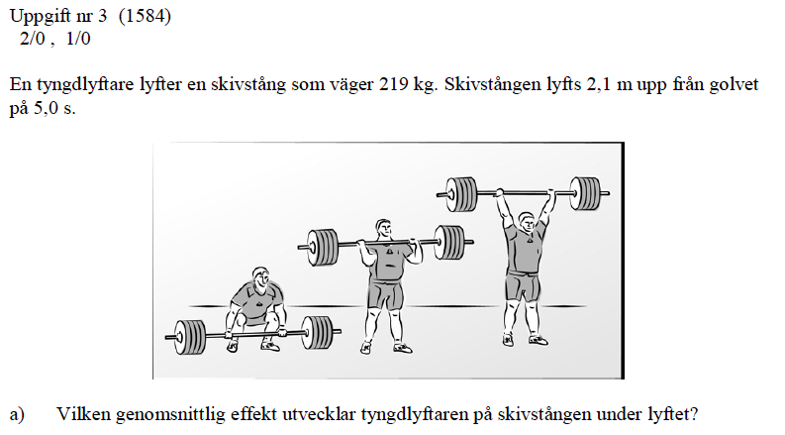

Slide 5
Lösningsförslag

Slide 7
Lösningsförslag

Slide 8
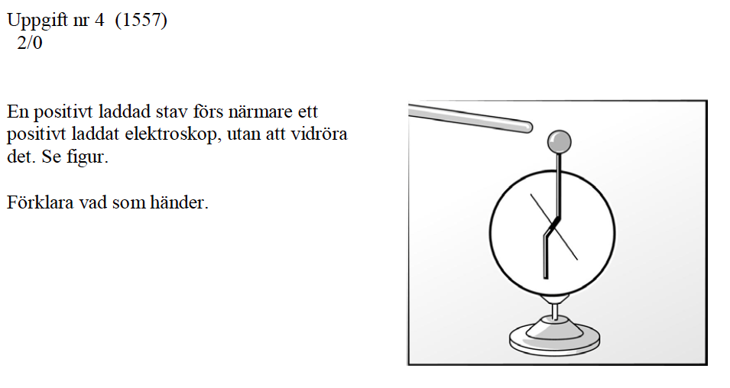

Slide 9
Lösningsförslag

Slide 10
CI

Slide 11
Lösningsförslag

Slide 13
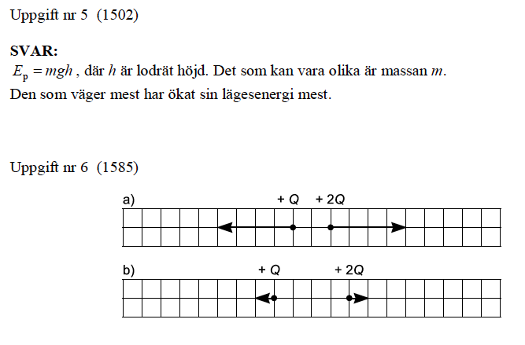
Lösningsförslag

Slide 14
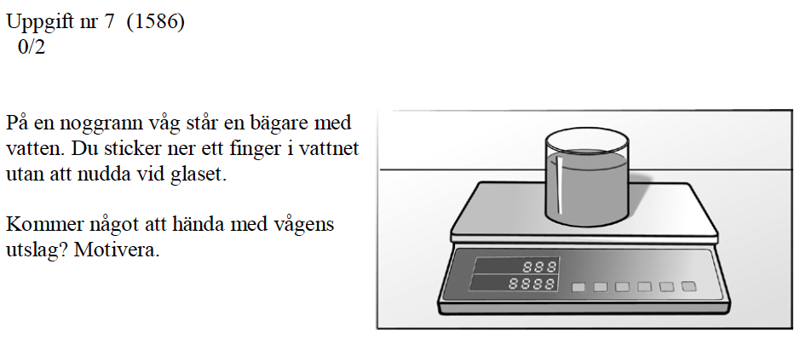

Slide 15
Lösningsförslag

Slide 17
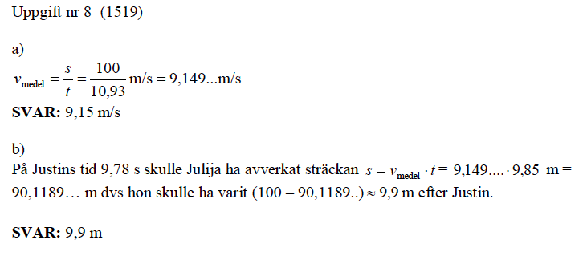
Lösningsförslag

Slide 18
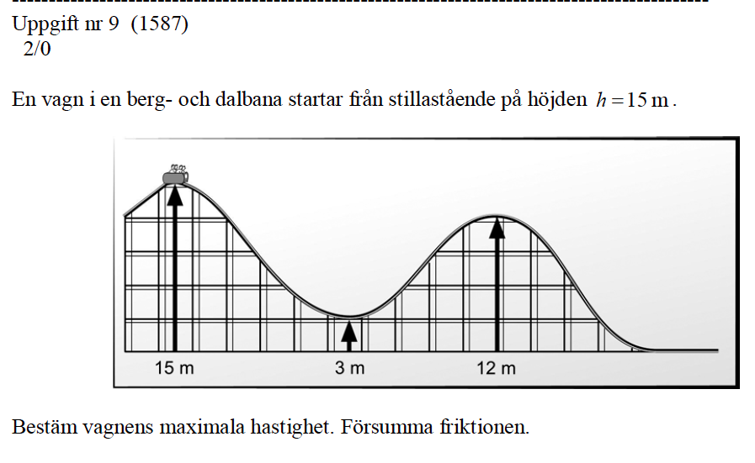

Slide 19
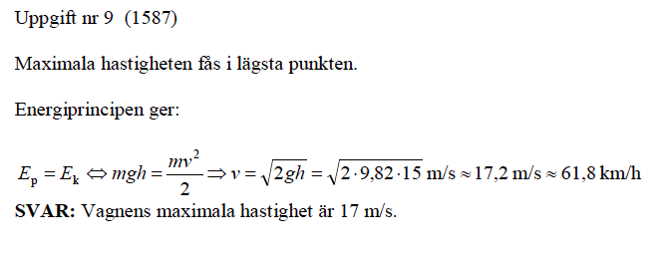
Lösningsförslag

Slide 20
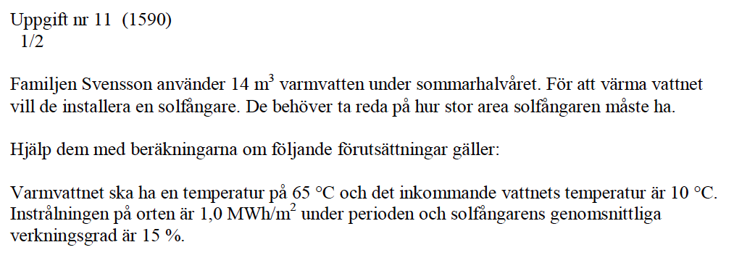

Slide 21
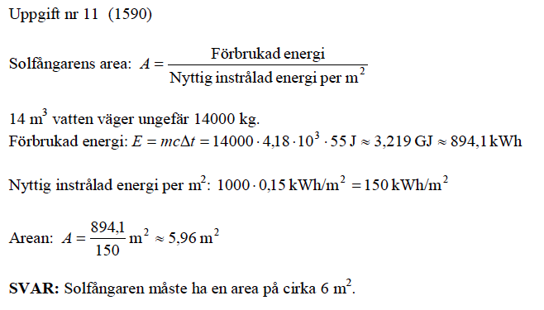
Lösningsförslag
Total instrålad energi under perioden
är 1000 kWh/m²

Slide 22
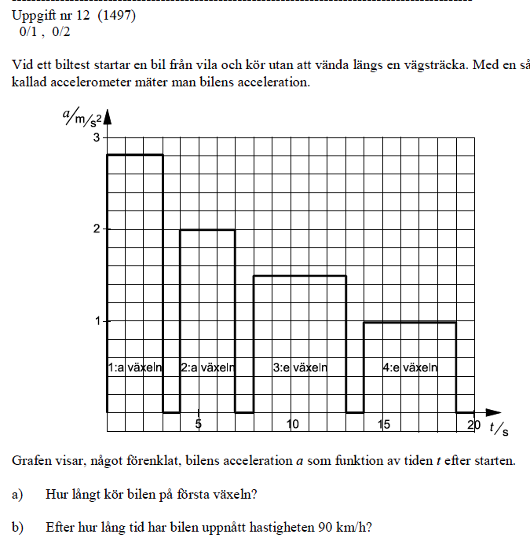

Slide 23
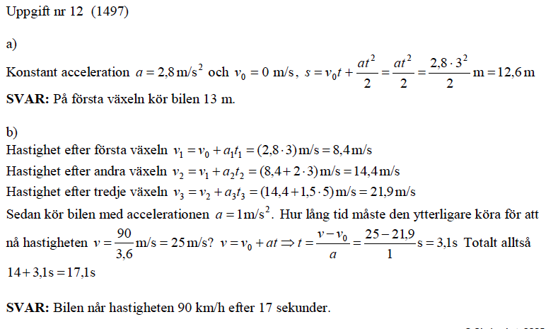
Lösningsförslag

Slide 24
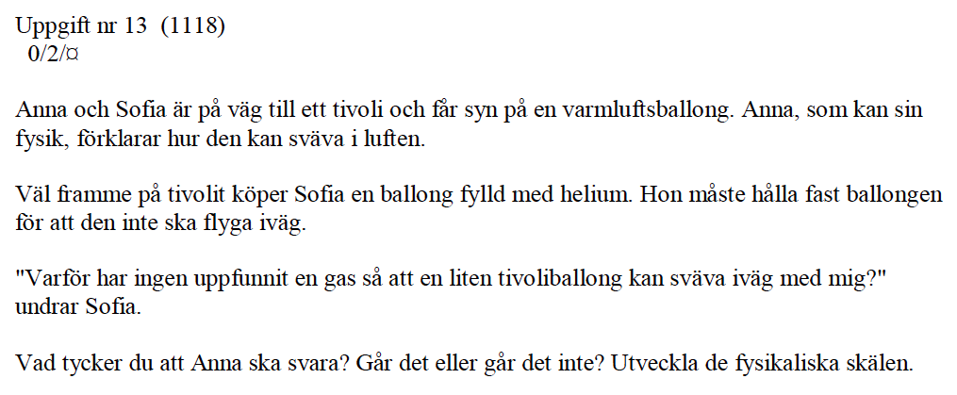

Slide 25
Lösningsförslag

Slide 26
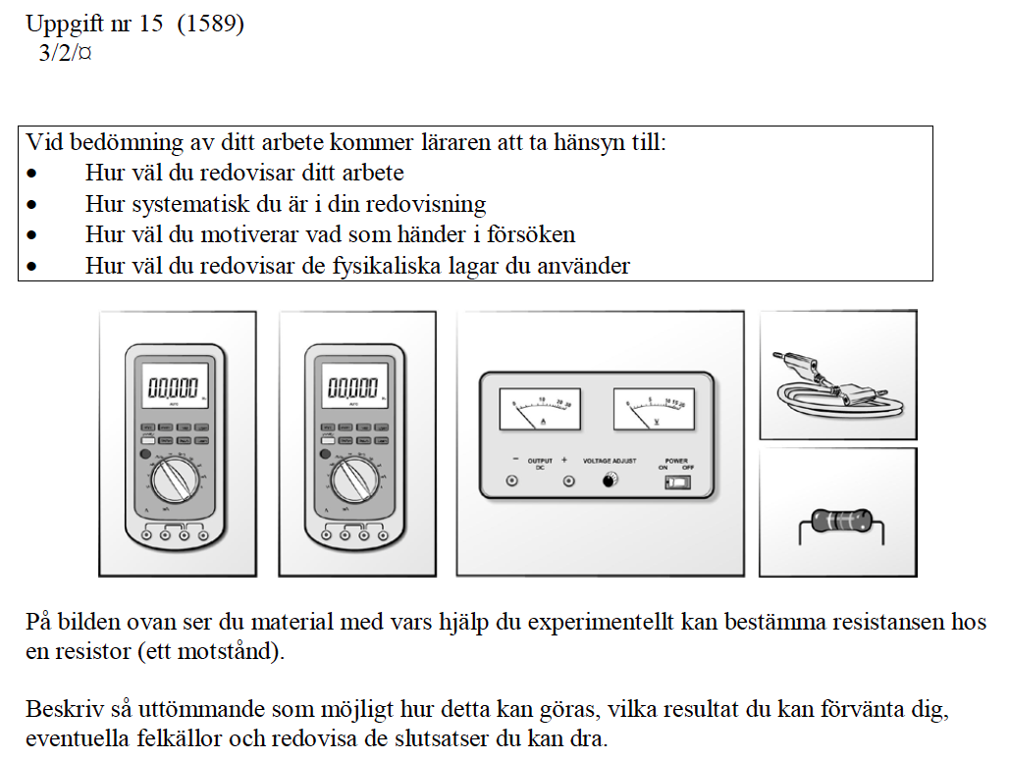
Laborativt

Slide 27
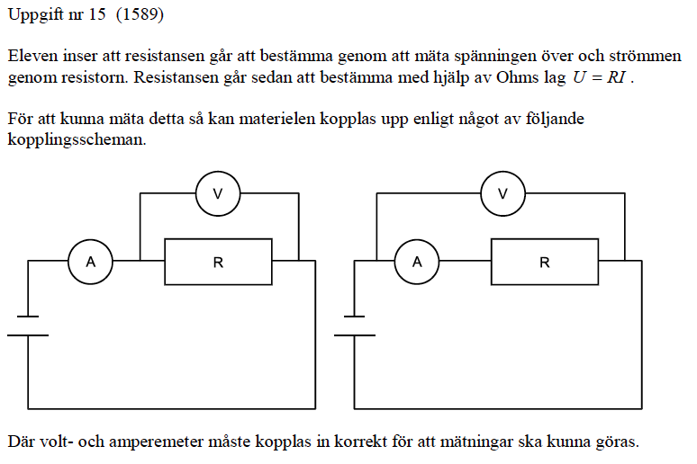
Lösningsförslag
→

Slide 28
Forts. lösning

